Slide 1
Για σήμερα λοιπόν έχουμε ετοιμάσει μια μικρή παρουσίαση με θέμα την Φιλική Εταιρεία . Η Φιλική Εταιρεία ήταν η σημαντικότερη από τις μυστικές οργανώσεις που σχηματίστηκαν για την προετοιμασία της επανάστασης , για την απελευθέρωση των Ελλήνων από την Οθωμανική αυτοκρατορία.

Slide 4
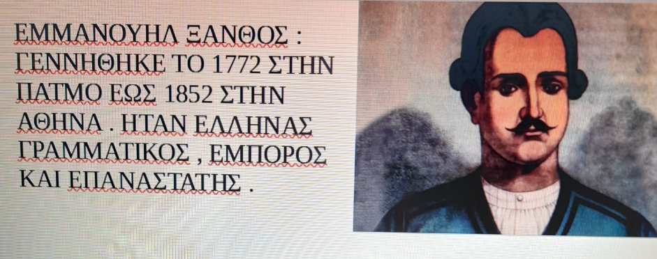

Slide 5
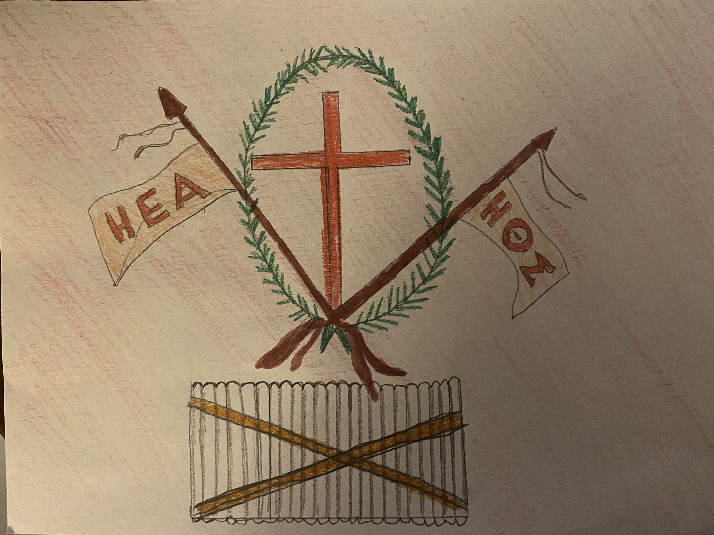

Slide 6
Κάποια πράγματα για την Φιλική Εταιρία !
Η Φιλική Εταιρία ήταν μια πανεθνική οργάνωση των Ελλήνων πατριωτών για την απελευθέρωση της Ελλάδας από τον Οθωμανικό ζυγό . Ιδρύθηκε το 1814 από τους Έλληνες πατριώτες Ν. Σκουφά , Ε. Ξάνθο και Α. Τσακάλωφ και το 1818 μετέφερε την έδρα της στην Κωνσταντινούπολη .
Η Φ.Ε ανέπτυξε μεγάλη δραστηριότητα στην Ελλάδα , στην Ευρώπη και στην Ασιατική Τουρκία και μεταξύ των Ελλήνων που ζούσαν στις χώρες της δυτικής Ευρώπης . Μέλη της Φ.Ε έγιναν βιοτέχνες, έμποροι , διανοούμενοι , οι αρχηγοί των κλεφτών και των αρματολών .
Το 1820 αρχηγός της Φ.Ε έγινε ο Αλέξανδρος Υψηλάντης για να προετοιμάσει την ελληνική εθνική απελευθερωτική επανάσταση .

